Slide 1


Hizkuntza proiektuak gorpuzten
HIZKELAN · 11. EDIZIOA
EUSBIDEA programa:
Lanbide Heziketarako hizkuntza proiektuen pilotajea
Don Bosco LHII, Orereta
2026ko urriaren 20a
Notes:
[0:30] Egun on. Hizkuntza proiektuak gorpuzten: Hezkuntza Sailak Lanbide Heziketarako abian jarri duen EUSBIDEA pilotajearen nondik norakoak azalduko ditut hamar minututan. Bidea egina da jada; orain urrats sendoagoak emateko garaia dugu.

Slide 2



Egindakoaren aitortza eta hausnarketa
01 · ATZERA BEGIRA
Urte luzeetako lana
Falta izan dena
EHIKA-ren erantzuna
Ulibarri programaren bidez, LHko ikastetxeetan normalkuntza arduradunek urte luzez egin dute lan.
Lan eskerga hori baliatu eta jarraipena ematea da asmoa.
Borondate handiz gauza asko egin dira, baina ikuspegi integrala falta izan da:
Hizkuntza Proiektu eraginkorra diseinatu eta praktikan jartzea, urrats sendo eta esanguratsuak emanez.
Bide hori garatzeko beharrari erantzun nahi zaio:
Norabidea, aholkularitza eta baliabideak eskainiz.
Notes:
[1:15] Ulibarri programari esker, normalkuntza arduradunek urte luzez lan eskerga egin dute LHko ikastetxeetan. Hori aitortu eta baliatu nahi dugu. Aldi berean, zintzo izan behar dugu: borondate handiz gauza asko egin dira, baina ikuspegi integrala falta izan da. EHIKA-tik horri erantzun nahi diogu: norabidea, aholkularitza eta baliabideak.

Slide 3


Bultzada berri baten beharra
02 · BULTZADA BERRI BAT
Ikastetxeak babesgune soziofuntzionalak
Sarean, ikuspegi bateratuarekin
Norabide argi bat behar dugu, ikastetxe bakoitzak bere bidea jorratuko badu ere.
Euskara eta Euskal Kultura ardatz izango duten ikastetxeak aipatzen ditu legeak. Norabide horretan jardun behar dugu.
Hizkuntza Proiektu bizi eta egokituak
LHko ikastetxeen beharretara egokituak: ikuspegi osatua, lehentasunak eta eskuhartze errealak. Egitasmo biziak.
Notes:
[1:15] Sarean jardutea eta ikuspegi bateratua ezinbestekoak dira. Jomuga: ikastetxeak babesgune soziofuntzionalak izatea; legeak euskara eta euskal kultura ardatz dituzten ikastetxeak zehazten ditu. Horretarako, LHko ikastetxeen beharretara egokitutako Hizkuntza Proiektuak behar ditugu: dokumentu biziak, lehentasunak finkatzen dituztenak eta eskuhartze errealak jasotzen dituztenak.

Slide 4




Ikuspegi integrala, hezkuntza-komunitate osoarekin
02 · BULTZADA BERRI BAT
Ikasleak
Irakasleak
Erabilera · Gaitasuna · Atxikimendua
Erabilera · Gaitasuna · Elkarrekintza
Zuzendaritzen lidergoa
Ikastetxeak
Ingurunea
Barne antolaketa · Ikas-materialak · Enpresak · Komunikazioa
Herria / Auzoa · Familiak
Notes:
[1:30] Ikuspegi integrala ezinbestekoa da: ikastetxearen argazki osoa hartu eta hezkuntza-komunitate osoa partaide egin. Ikasleengan erabilera, gaitasuna eta atxikimendua; irakasleengan erabilera, gaitasuna eta elkarrekintza; ikastetxean antolaketa, materialak, enpresak eta komunikazioa; ingurunean herria, auzoa eta familiak. Eta guztiaren erdian, zuzendaritza taldeen lidergoa: hori gabe ez dago bidea egiterik.

Slide 5

EUSBIDEA programa
03 · NORABIDE ARGI BAT
Ikastetxeetako Hizkuntza Proiektuak egokitu, ikastetxeen beharrei erantzun eraginkorrak emateko.
15
ikastetxe publiko lehen ikasturte honetan
eredu bateratua, zentro guztientzat
Pilotajean eredu bat sortuko da: zentro guztientzat erabilgarria.
Pilotajerako ikastetxeak: tipologia askotarikoa
Testuingurua
Kokapena
Tamaina
Normalkuntzako ibilbidea
Klaustroetako baldintzak
Hainbat ibilbide behar ditugu: sare modura eta norabide berean lan egiteko balio dutenak.
Notes:
[1:30] EUSBIDEA: ikastetxeetako Hizkuntza Proiektuak egokitzea, ikastetxeen beharrei erantzun eraginkorrak emateko. Pilotajean eredu bat sortuko da, zentro guztientzat erabilgarria izango dena. Ikastetxe publikoekin jarri dugu abian, eta 15 izango dira lehen ikasturte honetan. Ikastetxeak aukeratzean hezkuntza sistemaren tipologia askotarikoa hartu da kontuan: testuingurua, kokapena, tamaina, normalkuntzan izandako ibilbidea, klaustroen baldintzak... Hainbat ibilbide behar ditugu, baina sare modura eta norabide berean.

Slide 6





Euskideak eta pilotajeko eragileak
03 · NORABIDE ARGI BAT
Ikastetxeetan EUSKIDEAK izango ditugu
Erronka hezkuntza-komunitate osoarena da.
Zuzendaritzek apustu sendoa egin behar dute.
Aurtengo pilotajean parte hartzen dugun eragileak:
Notes:
[1:15] Ikastetxeetan EUSKIDEAK izango ditugu. Hala ere, erronka hezkuntza-komunitate osoarena da, eta zuzendaritzek apustu sendoa egin behar dute. Aurtengo pilotajean EBETEk, LANEKIk eta EHIKAk hartuko dugu parte.

Slide 7
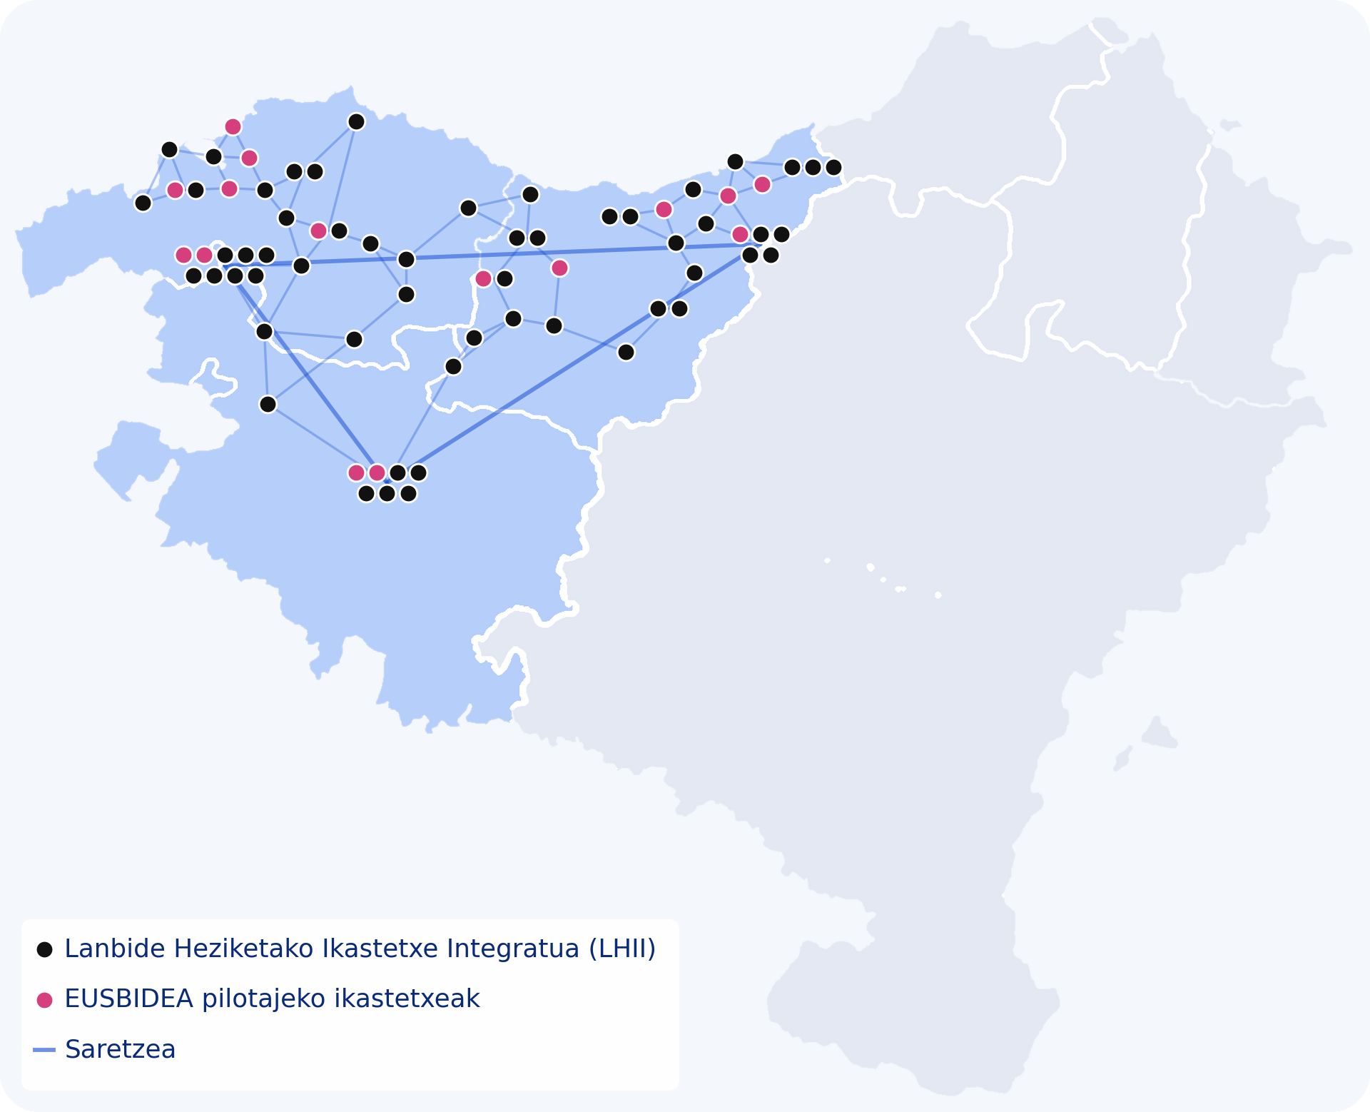

Etorkizuna: hedapena LH-ko ikastetxeetan
04 · ETORKIZUNERA BEGIRA
1
Pilotajea
15 ikastetxe publiko, 2026/27 ikasturtean
2
Eredua
Zentro guztientzat erabilgarria
3
Sarea
LHko ikastetxeetan hedatzea helburu
Notes:
[1:45] Hemendik aurrera, bidea honakoa da: pilotajea, eredua eta sarea. Mapan Euskal Herriko zazpi lurraldeak ikusten dira; EAEko 70 Lanbide Heziketako Ikastetxe Integratuak puntu moduan agertzen dira, pilotajeko 15 ikastetxeak beste kolore batez nabarmenduta daude, eta lerroek saretzea irudikatzen dute: ikastetxe bakoitzak bere bidea egingo du, baina sare bakar baten barruan eta norabide berean. Pilotajeko 15 ikastetxeek eredua landuko dute, gero guztientzat erabilgarria izan dadin.

Slide 8
Eskerrik asko!
EUSBIDEA · Hizkuntza proiektuak gorpuzten
Hizkelan · Don Bosco LHII,
Orereta, 2026ko urriaren 20a
Notes:
[0:30] Eskerrik asko guztioi. Bidea elkarrekin egingo dugu: zuzendaritzak, euskideak, eragileak eta hezkuntza-komunitate osoa. Galderarik baduzue, hemen nauzue.

